Slide 1
KiVa-tapaaminen 3.6.2026

Slide 2
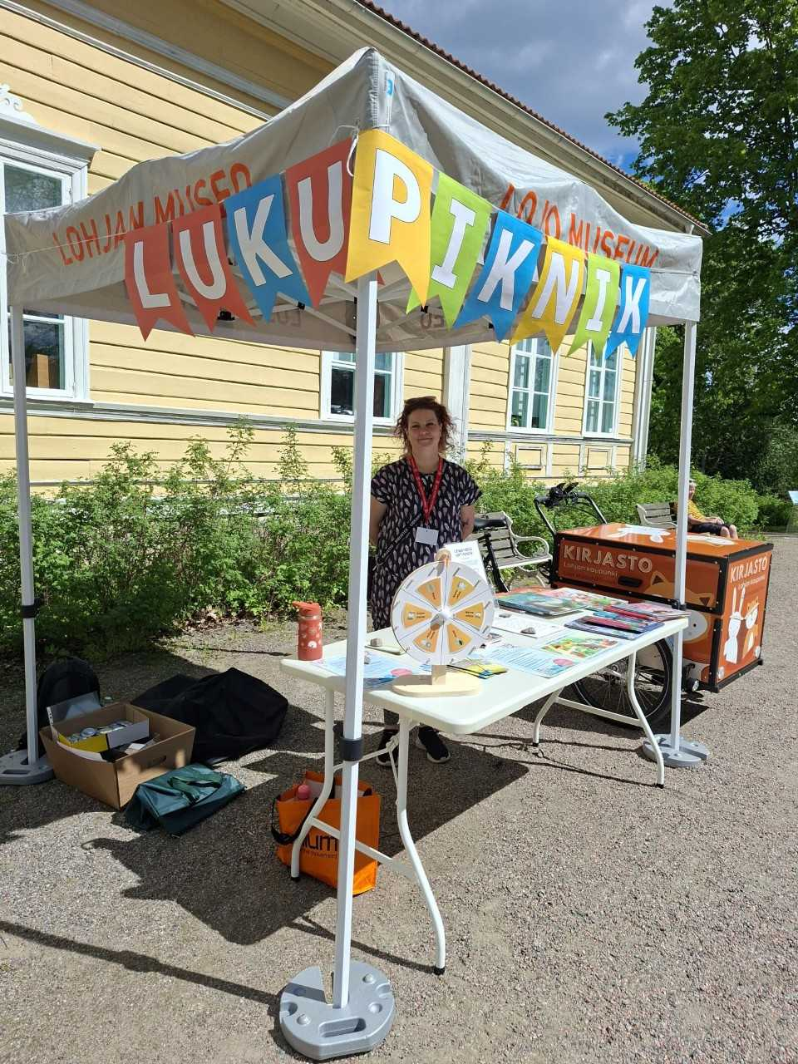
Koko Lohja lukee -viikko
- miten meni?
Lohjan lukupiknik la 23.5. Lohjan museolla, ohjelmassa mm.
  Teatteri Konna: “Molli ja maan ääri” lastenteatteriesitys
  Hierontasatuja
  Pöytäteatteria
  Omatoiminen saturastirata
  Aikuisten luontolukupiirin kokoontuminen
  Lukukoira
  Kirjastofillari ja kirjastoauto
  Partiolaiset myivät lettuja
  Seurakunnalla lastenkirjojen vaihtopiste
Kävijöitä oli n. 200 (tuntui vähältä isolla alueella)

Slide 3
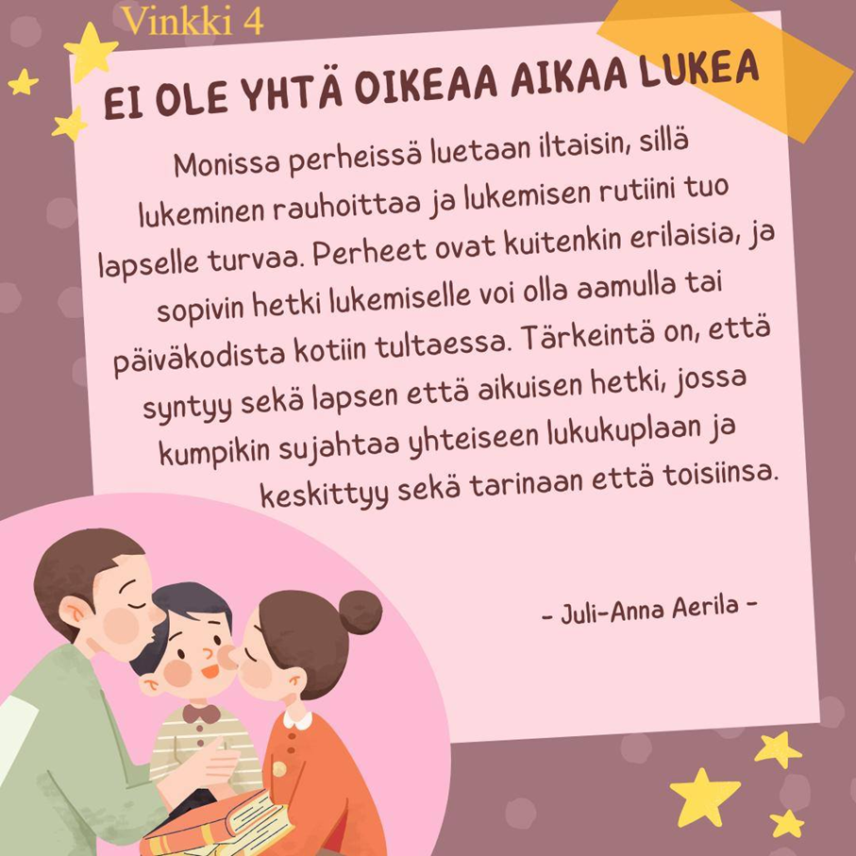
Kirjasto tiedottaa
Perhetyötä lukutaidon edistämiseksi –hankkeen kuulumisia:
  Noora Sivonen vieraillut ahkerasti päiväkodeissa pitämässä pop up-kirjastoja kirjastopyörällä
  Lohjan neuvoloiden odotustiloihin kirjastopöydät:
    7-8 kuvakirjaa luettavaksi (vaihdetaan ½ vuoden välein) + kirjaston esitteitä
  “Meidän perheen lukuvartti”-kampanja (oma logo, mukana kaikkialla, missä Noora liikkuu)
  Vuoden mittaan ilmestyy kirjaston somessa sekä lastenosastoilla 14 lukemiseen liittyvää vinkkiä (n. 3 viikon välein). Vinkit ovat Juli-Anna Aerilan (Turun yliopisto) & Huittisten kirjaston tekemiä ja niiden käyttöön on saatu lupa.
Kirjastoissa kesällä Eläinrastirata (kirjapalkintoja arvotaan)
Yhteistyösuunnitelma menossa kulttuuri- ja vapaa-aikalautakuntaan 17.6., elokuussa sivistyslautakuntaan. Tarkoitus liittää osaksi vasua ja OPS:eja.

Slide 4
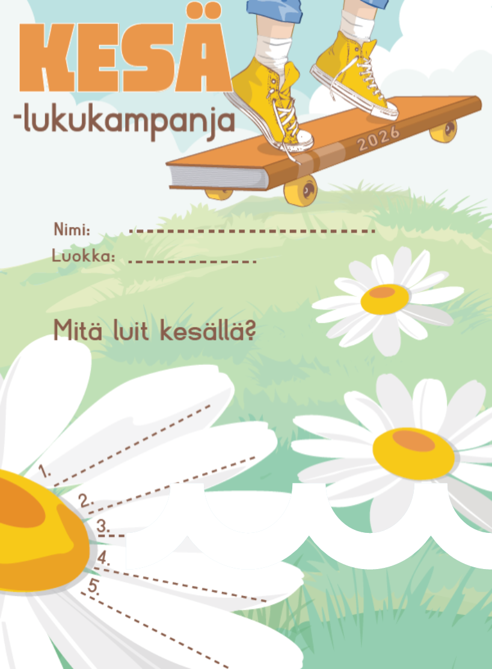
Kesälukukampanjat
Esikoululaisten (ja koululaisten) versio
Lähetetty kaikille KiVa-tyypeille ja pk-johtajille
s-postitse 8.5. (onko jaettu eteenpäin?)
Ohjeistuksessa pyydetty sopimaan osallistumisesta eskareiden tulevan koulun kanssa
Palautetaan kesän jälkeen kouluun
Kirjaston pedagogiset informaatikot pitävät syksyllä lukujuhlia kouluissa: osallistuneet luokat saavat diplomit ja koulu tarjoaa jätskit
Kysymyksiä?

Slide 5
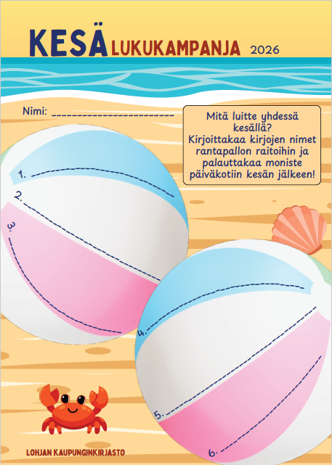
Kesälukukampanjat
Varhaiskasvatuksen versio
Lähetetty kaikille KiVa-tyypeille ja pk-johtajille s-postitse 8.5. (onko jaettu eteenpäin?)
Noora Sivonen tehnyt ulkoasun ja materiaalit
Mitä tehdään?
  Jaetaan lomake ja saatekirje kohteihin
  Syksyllä kerätään lomakkeet, lasketaan luettujen kirjojen määrät
  Tulostetaan ja kerätään esille luettujen kirjojen määrä 1:n, 5:n tai 10:n kirjan kuvilla (viestin liitteenä kirjakuvat) johonkin näkyvään paikkaan, esim. vessan oveen, ikkunaan tai seinälle lasten ihailtaviksi sopivaksi katsomaksenne ajaksi.
  Ryhmissä tai koko yksikössä voidaan pitää lukujuhla kesälukemisen kunniaksi valitsemallanne tavalla, esim. lukupiknikillä tai muulla kirjallisuuteen liittyvällä innostavalla toiminnalla.
Kysymyksiä?

Slide 6
Kirjavinkkejä
Julia Pöyhönen & Heidi Livingston: Miu-sarja
Uusin osa ”Miu on sinnikäs”. Paksulehtinen tunnetaitosarja n. 1-3-vuotiaille
Emilia Erfving: ”Pupu” ja ”Lintu”
Paksulehtisiä hellyttäviä luontoaiheisia tarinoita n. 1-3-vuotiaille
Lotta Sonninen: Terholla on hoppu!
Paksulehtinen kirja, joka houkuttelee keskustelamaan aukeaman kuvista. Mitä niissä oikein tapahtuu? Syy-seuraussuhteita voi myös pohtia! N. 2-4-vuotiaille
Eva Eriksson & Lisa Moroni: Julian katselukirja
Paksulehtinen kirja, jossa aukeamilla on iso kuva ja alalaidassa etsimistehtäviä ja pohdiskelutehtäviä. N. 2-4-vuotiaille.
Richard Scarry: Kukon askelia
Ihastuttava paksulehtinen kirja, jossa eri eläimet liikkuvat eri tavoin. Houkuttelee liikkumaan kuten kirjan eläimet! N. 2 v. Ylöspäin.
Nina Pirhonen: Mio –sarja
Uusin osa on ”Mion ilot ja surut”. Hieman tukevammat paperisivut, vain vähän tekstiä. Sopii n. 1,5 – 3 v.
Elin Hägg: Tellun korjaamo / Pollys verkstad –sarja
Koneista kiinnostuneille uusi kiva sarja! N. 2 – 5 v. Tellu korja risoja leikkikoneita, jotka muuttuvat korjaamossa oikean kokoisiksi.
Mimi Åkesson & Linda Bondenstam: Tule tuuli! / Kom vinden!
Kirja, jossa hyvin vähän tekstiä. Tarinassa ilmapallo karkaa juhlissa ja seurataan, minne tuuli sen kuljettaa. Houkuttelee keskustelemaan lapsen kanssa! N. 3 – 6 v.
Ted Forsström & Åsa Lucander: Sapuskaa Sulolle! / Stivens fat är utan mat
Voitti Runeberg Junior-palkinnon (jonka lapset saavat äänestää). Humoristinen kirja kissasta, joka onnistuu saamaan jokaisen perheenjäsenen ruokkimaan sen vuorotellen tietämättä toisistaan. Sopii n. 4 v. ylöspäin.

